Slide 1
WinSCP
WinSCP 是受歡迎、自由且免費的 SFTP 及 FTP 用戶端，專為 Windows 製作的。WinSCP 是功能強大的多功能工具，能增加您的生產力。WinSCP 能在本機和遠端電腦之間複製檔案，支援多種協定，包括 Amazon S3、FTP、FTPS、SCP、SFTP 或 WebDAV。此外進階使用者可以

Slide 2
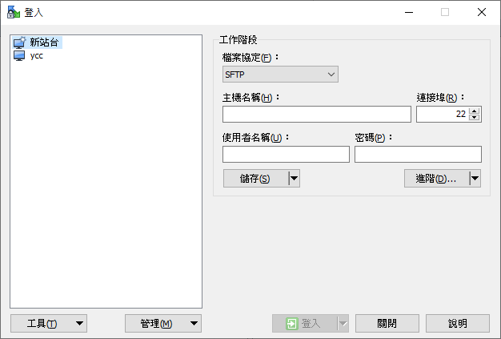


Slide 3
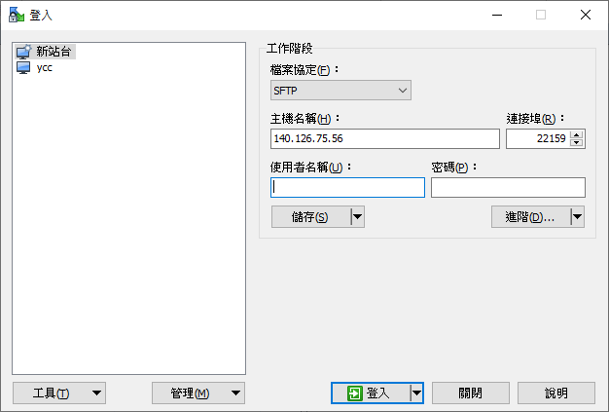
登入
1
2
3
4
5

Slide 4
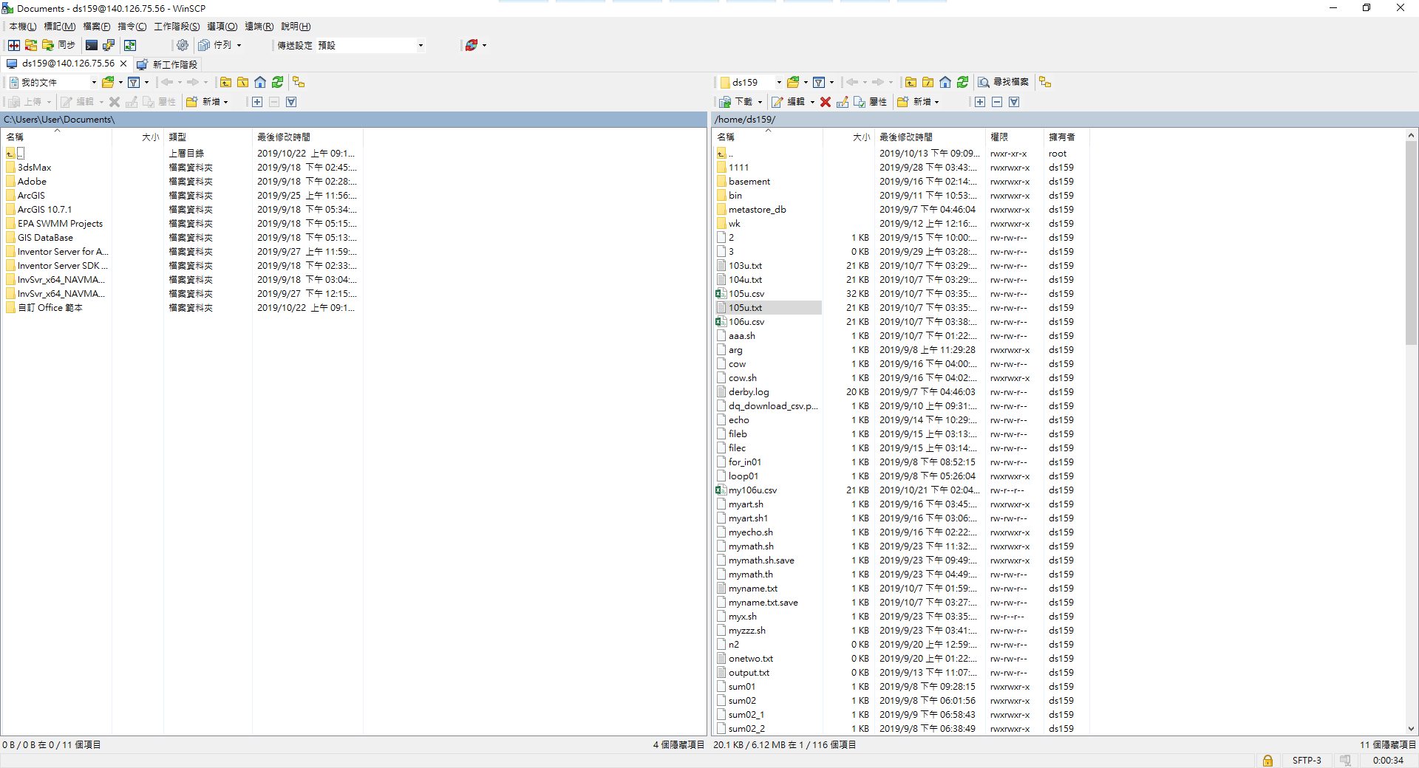
切換目錄

Slide 5
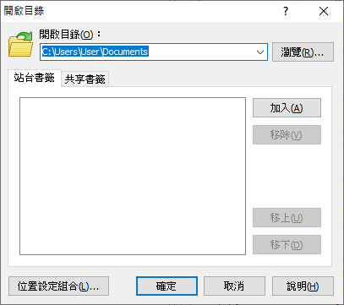
[瀏覽]

Slide 6
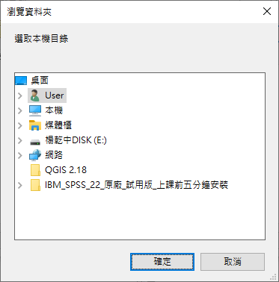
切換好[目錄],選[確定]

